Slide 1
La Blockchain

Slide 2
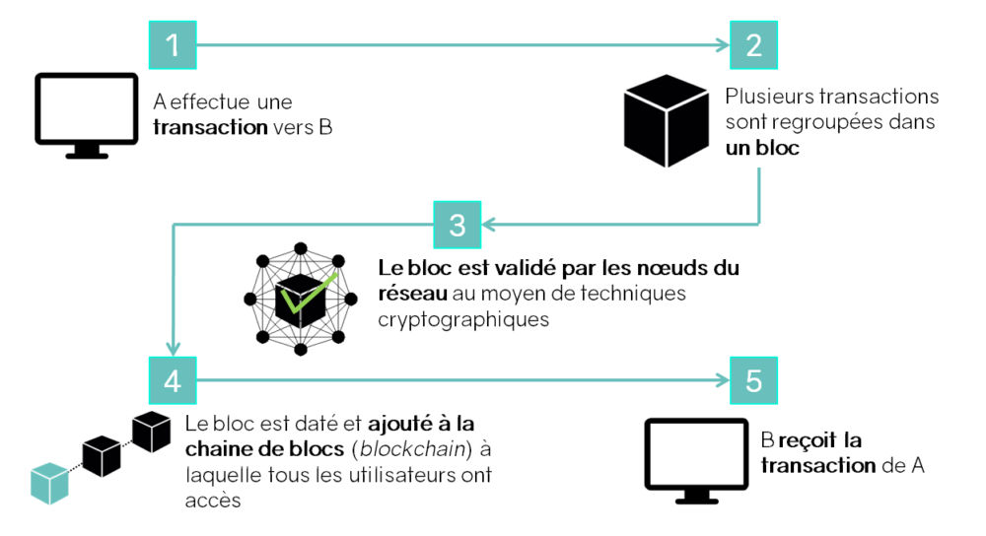
Fonctionnement

Slide 3
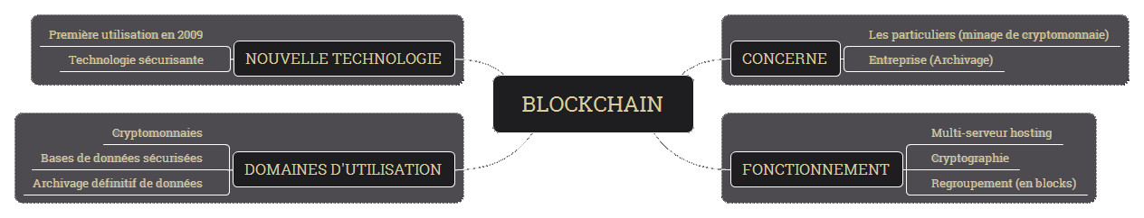
Contexte
Création en 1991 par Stuart Haber et W. Scott Stornetta.
1ère véritable utilisation a grande échelle par Satoshi Nakamoto (avec le bitcoin).
Transparente, sécurisée, décentralisée.
De plus en plus de domaine d’utilisation.

Slide 4

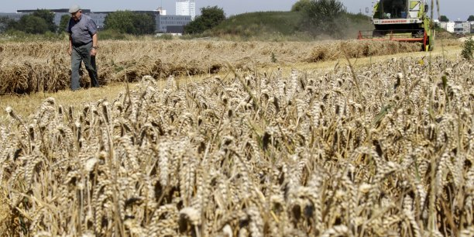

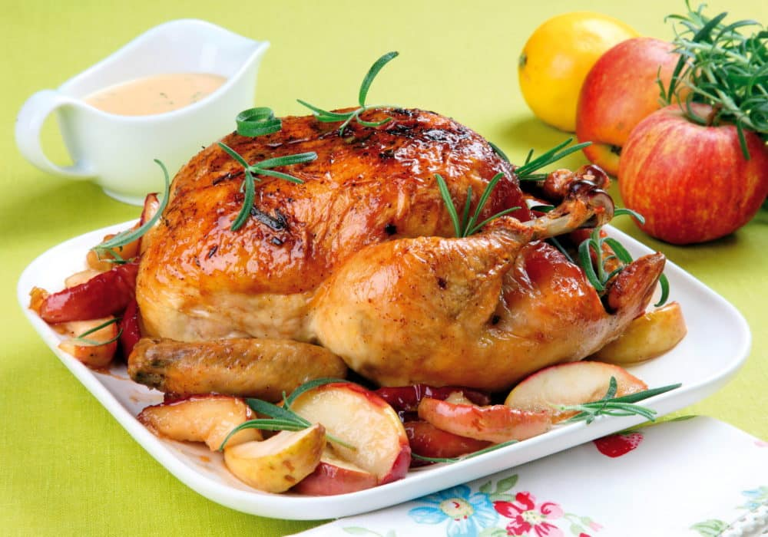
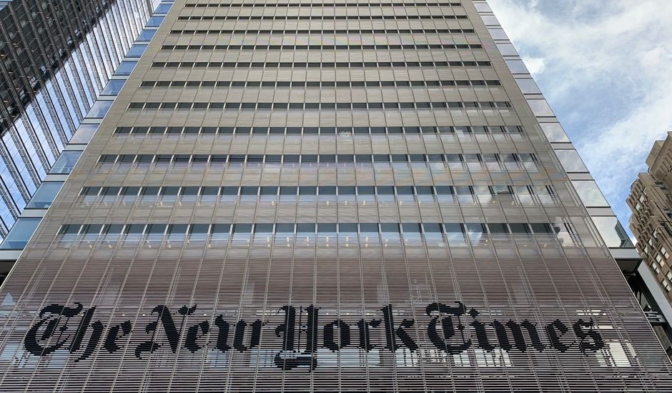
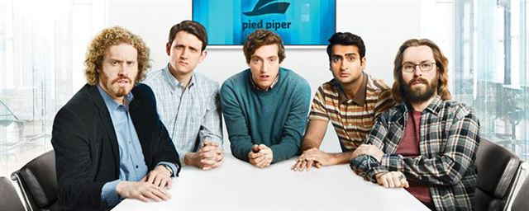
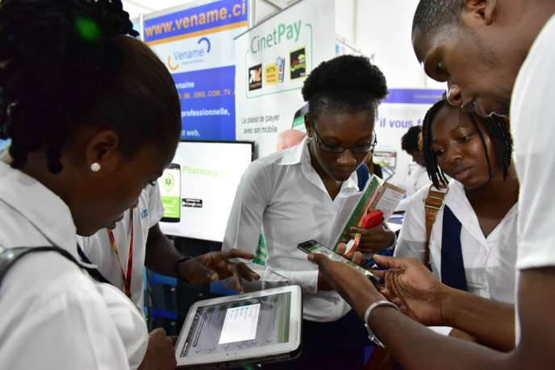
Quelques arguments…
(et quelques domaines d’utilisations)

Slide 5
Synthèse…
La blockchain c’est bien
VIVE LA BLOCKCHAIN !!
Votez blockchain ; )
La Blockchain c’est le changement
Et le changement c’est maintenant
…
Bourgoin Guilhane Camus Sylvain

